Slide 1
С Днем рождения,
детский сад !

Slide 2
В 2018 году наш детский сад отметил
день рождения - 40 лет.
Дети – это счастье, дети – это радость, Дети – это в жизни свежий ветерок. Их не заработать, это не награда, Их по благодати взрослым дарит Бог. Дети, как ни странно, также испытанье. Дети, как деревья, сами не растут. Им нужна забота, ласка, пониманье. Дети – это время, дети – это труд.

Slide 3
Кто из нас не знает, что такое детский сад?
И кто из нас не помнит, как ужасно не хотелось идти туда утром, и как ещё больше не хотелось вечером уходить
из сада, бросая игру или незаконченный рисунок.
А детские лица воспитанников,
ходивших с тобой в одну группу пять –шесть лет подряд,
не могут изменить никакие десятилетия.
Вот так и бегут годы, составляя своеобразную летопись жизни.
Но иногда, листая старый альбом, невольно задаёшься вопросом: какой он теперь, мой любимый детский сад?
И тогда совершаешь путешествие в прошлое,
открывая для себя неизвестные страницы истории.
А ведь у каждого дошкольного учреждения своя история.
Есть она и у нашего детского сада «Ромашка».

Slide 4
История детского сада
Муниципальное автономное дошкольное образовательное учреждение «Детский сад № 25» был открыт Комбинатом строительных конструкций в 1978г. В то время это был один из самых больших детских комбинатов города. Детский сад мог принять одновременно 280 воспитанников, и был рассчитан на 12 групп. Обустройство детского сада началось с озеленения и благоустройства территории. С 1 января 1995 года детский сад был передан на баланс Администрации города Верхний Тагил.
Первой заведующей детского сада была Мезенина Н.Г., которая много сил и труда вложила в организацию вновь открывшегося детского сада, ее сменила Шупейко Н.А.
С 1982г по 2007г. детским садом руководила Трескина Нина Валентиновна. Нина Валентиновна требовательный, целеустремленный неравнодушный к своему делу руководитель сплотила работников детского сада. Коллектив не один раз становились победителям соцсоревнований среди цехов КСК, спортивных соревнований.
Незаменимыми помощниками Нины Валентиновны были методист Цирулик А.Е., старшая медицинская сестра Кадникова Л.А.
В этот период в детском саду начинает свою работу прекрасно оборудованный физиотерапевтический кабинет, в котором проходили лечение все воспитанники детского сада. Первой медицинской сестрой этого кабинета была Векесер Н.И., затем в нем работали Коршунова Ю.И., Фасхутдинова Т.Г., одновременно функционировал массажный кабинет.
Так же открылась изостудия, творческие способности детей раскрывались под руководством воспитателя Собакиной Л.А., затем работу продолжила Никитина Е.Ю., работала логопедическая группа, на протяжении многих лет учителем логопедом была Векшина Д.М.

Slide 5
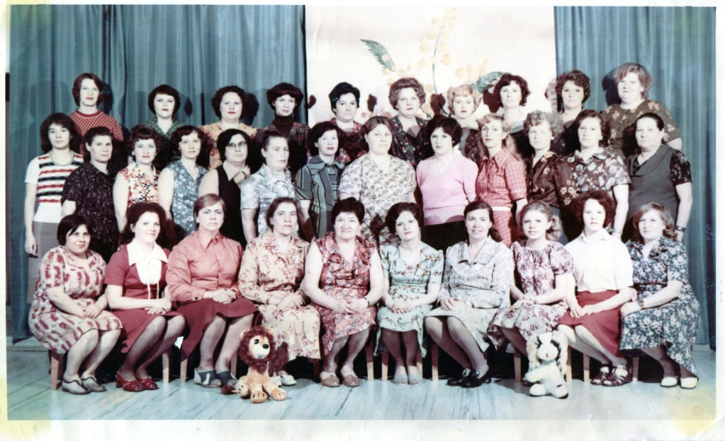
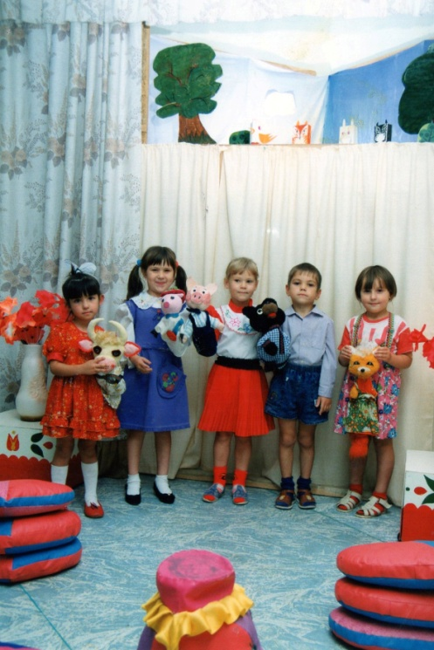
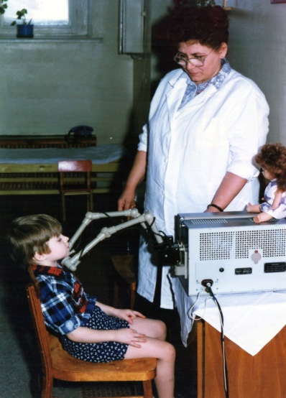
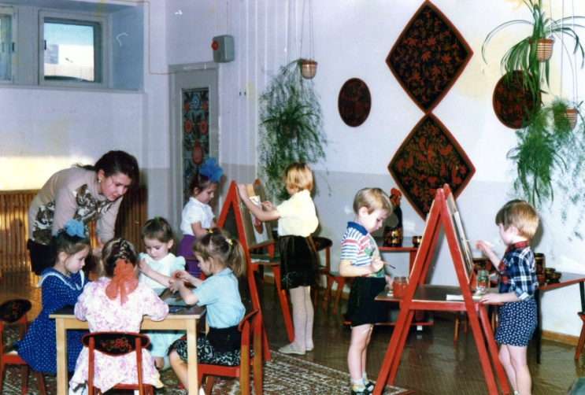
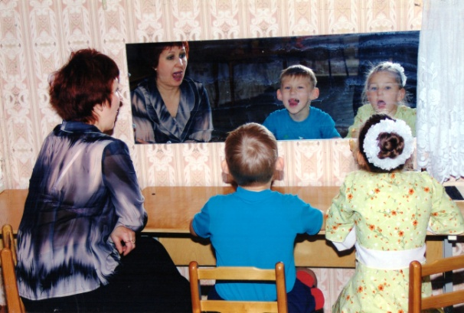
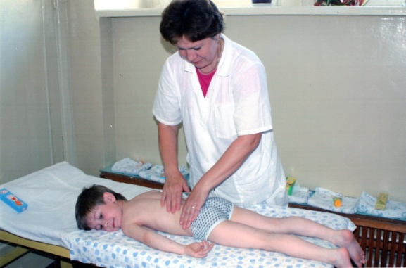

Slide 6
Учреждение славилось постановками спектаклей театральной студии «Жар - птица», актерами были дети, посещающие детский сад. Работой руководили и руководят по настоящее время музыкальный руководитель Ершова И.И., воспитатели Сосыкина Л.П., Медведева Г.В.
Именно тогда зародилась традиция, изучать вместе с детьми обычаи русского народа. Дети посещали фольклорный кружок, где с ними занимались музыкальный руководитель Ждановских В.Г., воспитатель Жирнова Н.А..
Своим опытом по привитию любви к народному творчеству, не только в условиях детского сада, но и в семье, музыкальные руководители делились на районных семинарах. Этот опыт переняли коллеги из других детских садов.
Одним из направлений работы детского сада было укрепление и сохранение здоровья воспитанников, активно реализовывали это направление физкультурные работники Никулина Т.Н., Пересмехина Л.В. энергичные активные педагоги, которые заряжали своей энергией не только воспитанников детского сада, но их родителей, а также сотрудников.
С 1994 по 2004г в детском саду функционировал «Нулевой класс», в котором дети проходили школьную программу, начиная с 6 лет. Обучали в режиме детского сада Байдарова И.С., Прибыткова З.М., Останина Н.В.,
Щур Т.П., Упорова И.Г., Олькова И.В.

Slide 7
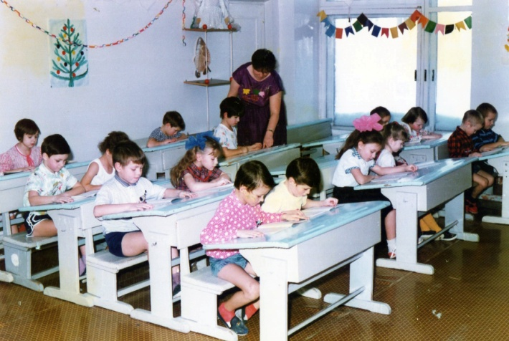
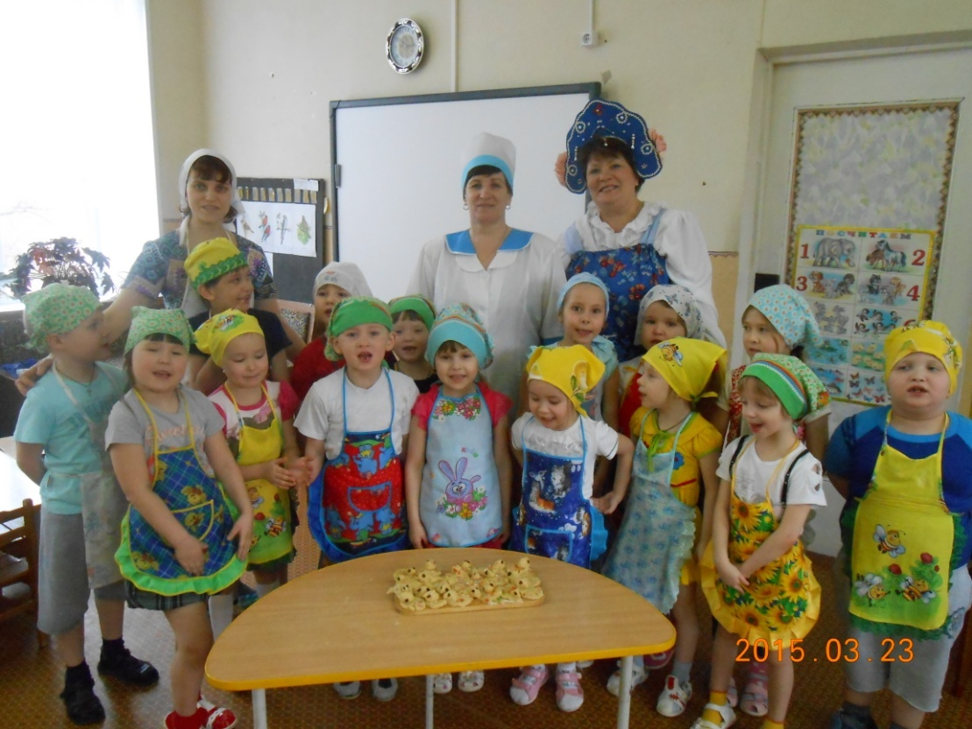
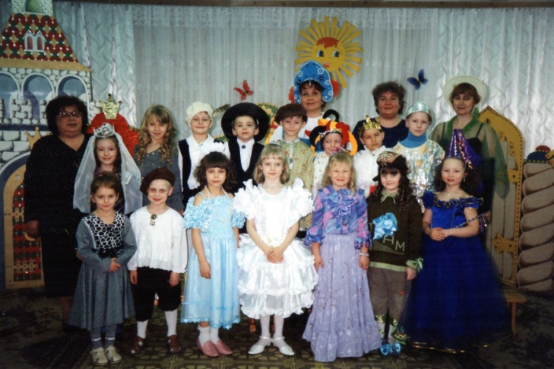
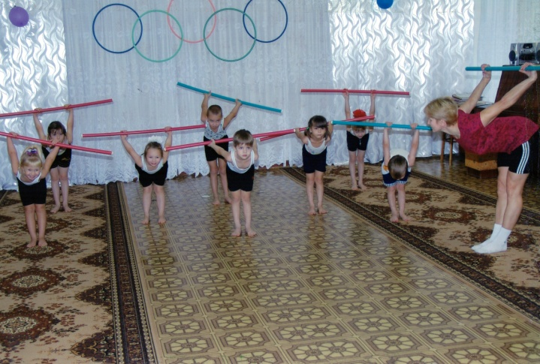

Slide 8
С 2007 по 2014 год детский сад возглавляла Муравьева М.П., под её руководством педагогический коллектив осваивал новые тенденции в воспитании, открывал новые пути в развитии дошкольного учреждения.
За это время в детском саду обновляется интерьер детского сада, проводятся ремонтные работы здания, открывается группа для детей ясельного возраста. В 2008г на базе детского сада был проведен первый окружной семинар, на который были приглашены коллеги из образовательных учреждений других городов. На этом семинаре педагоги и руководители делились опытом по вопросам охраны жизни и здоровья воспитанников, а также соблюдения условий охраны труда работников.
С апреля 2014 г на должность заведующего назначена Зотова Н.А., которая руководит по настоящее время.
Какие бы времена не переживал детский сад, он всегда отличался дружным творческим коллективом неравнодушным к своему делу, с уважением и теплом в детском саду вспоминают: Судакову. В.И., Сафронову Ф.К., Бузукову Т.В., Селянкину О.Н., Ушенину А.А., Иванову Г.Л., Мастерову Л.М., Горбунову Н.А., Кондрашину Г.В., Турушкину Л.В., Капичникову В.В.

Slide 9
В настоящее время в детском саду функционирует 11 групп, его посещают 212 воспитанников. Наш детский сад с 2013 года является активным участником областной программы «Родники», коллектив детского сада награжден в 2016 году дипломом за 3 место среди детских садов свердловской области, а в 2017 году награжден дипломом за 2 место среди дошкольных учреждений горнозаводского округа. Наша главная задача – не только обустройство источников нецентрализованного водоснабжения, но воспитание чувства ответственности за свою малую родину, гражданской активности и любви к своему краю.
Воспитанники детского сада под руководством педагогов и родителей ежегодно принимают участие в городских, областных и всероссийских конкурсах.
Наши дети на протяжении многих лет лидируют в Спартакиаде среди дошкольных учреждений городского округа Верхний Тагил, а с 2011года участвуют в городском фестивале детского дошкольного творчества «Радуга детства».

Slide 10
В детском саду сложились свои традиции:
наряду с программными праздниками и развлечениями интересно проходят такие мероприятия, как выставка поделок из овощей и фруктов «Чудо с грядки», фольклорные праздники «Коляда, коляда отворяй ворота», «Масленица», «Капустник», семейные соревнования «Папа, мама, я – спортивная семья», «Школа Аркадия Паровозова», театрализованные представления «В гостях у Кузьмы Пожарного», «Три сигнала светофора», «Битва хоров», добровольческая акция «Дни милосердия и доброты».

Slide 11
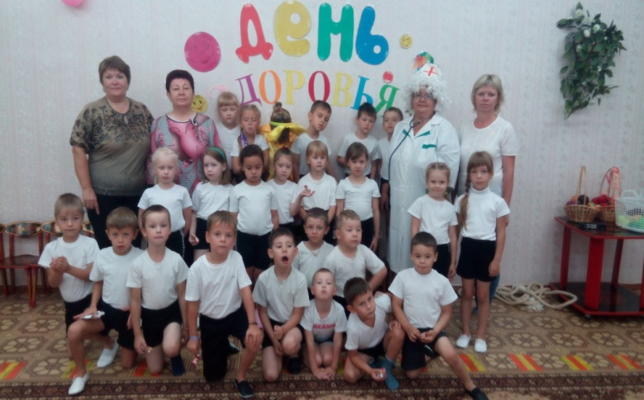
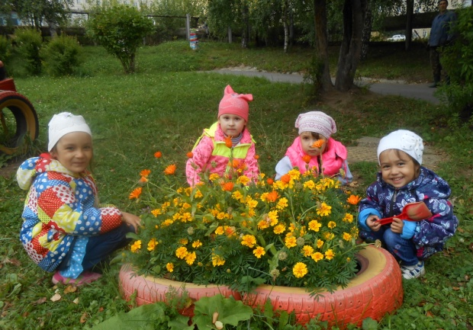
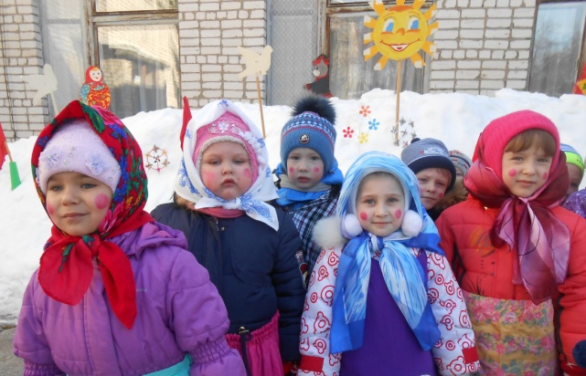
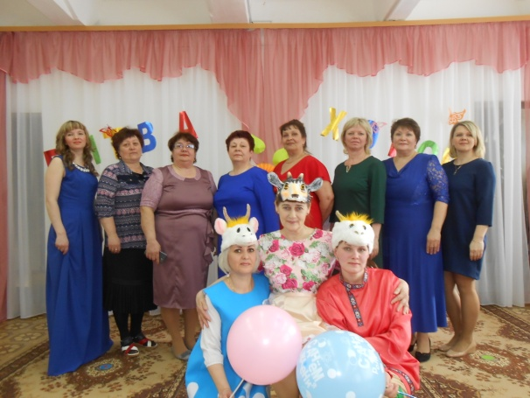
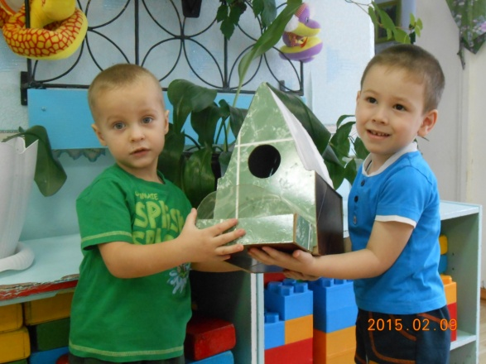
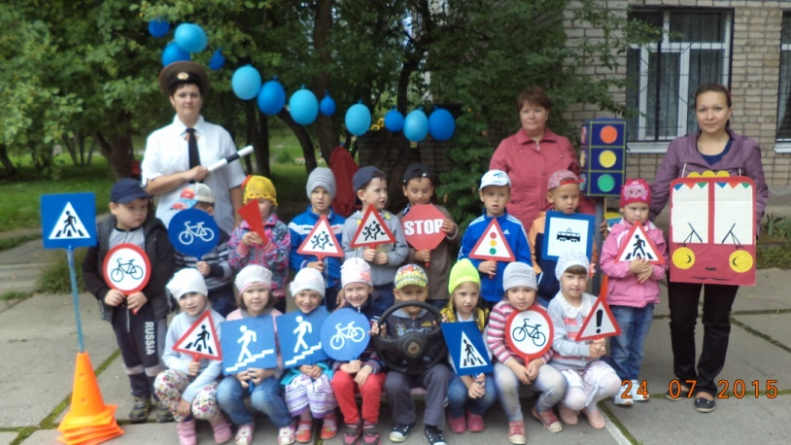

Slide 12
Наш детский сад, словно одна большая семья,
с её радостями, ежедневными заботами, открытиями,
праздниками и буднями.
В нём работают люди, несущие тепло, заботу,
радость открытия мира нашим малышам. Мы помним своих воспитанников, гордимся их успехами, радуемся им при встрече.
А история нашего детского сада на этом не заканчивается,
она начинает новый отсчет…

Slide 13
СПАСИБО ЗА ВНИМАНИЕ !

